Slide 1
Pertemuan Ke-8
PPh Pasal 15

Slide 2


Ketentuan Umum
Perusahaan perusahaan pelayaran dalam negeri
Perusahaan perusahaan penerbangan dalam negeri
Perusahaan perusahaan pelayaran dalam negeri dan penerbangan luar negeri

Slide 3



Norma Penghitungan Khusus untuk menghitung penghasilan neto dari Wajib Pajak tertentu yang tidak dapat dihitung berdasarkan ketentuan Pasal
16 ayat (1) atau ayat (3) ditetapkan Menteri Keuangan, yaitu: Penghasilan Kena Pajak sebagai dasar penerapan tarif bagi Wajib Pajak dalam negeri atau Penghasilan Kena Pajak bagi Wajib Pajak luar negeri menjalankan usaha atau melaku- kan kegiatan melalui suatu BUT di Indonesia.

Slide 4





Wajib Pajak Perusahaan Pelayaran Dalam Negeri adalah orang yang bertempat tinggal atau badan yang didirikan dan berkedudukan di Indonesia yang melakukan usaha pelayaran dengan kapal yang didaftarkan baik di Indonesia maupun di luar negeri atau dengan kapal pihak lain.

Slide 5



Penghasilan yg menjadi Objek pengenaan PPh meliputi penghasilan yang diterima atau diperoleh Wajib Pajak dari pengangkutan orang dan/atau barang, termasuk penghasilan penyewaan kapal yang dilakukan dari :
pelabuhan Indonesia;
pelabuhan Indonesia;
pelabuhan Indonesia;
di Indonesia ke pelabuhan lainnya di
di Indonesia ke pelabuhan di luar di luar Indonesia ke pelabuhan di
4. pelabuhan di luar Indonesia ke pelabuhan lainnya di luar Indonesia.

Slide 6
Norma penghasilan neto dan tarif PPh Perusahaan Pelayaran Dalam Negeri
Besarnya PPh yang terutang adalah 1,2% dari peredaran bruto dan bersifat final.
Peredaran bruto adalah semua imbalan atau nilai pengganti berupa uang atau nilai uang yg diterima atau diperoleh Wajib Pajak dari pengangkutan orang dan/atau barang, termasuk penghasilan penyewaan kapal.

Slide 7
Pelunasan PPh Perusahaan Pelayaran Dalam Negeri berdasarkan carter
Penghasilan diperoleh berdasarkan perjanjian persewaan atau carter dengan pemotong pajak, maka pihak yang membayar atau terutang hasil tersebut wajib:
memotong PPh yang terutang pada saat pembayaran;
memberikan Bukti Pemotongan PPh (Final) kepada pihak yang menerima atau memperoleh penghasilan.
menyetor PPh yang terutang ke bank persepsi atau Kantor Pos dan Giro selambat-lambatnya 10 bulan berikutnya, dengan menggunakan Surat Setoran Pajak (SSP);
Melaporkan pemotongan dan penyetoran yang dilakukan ke Kantor Pelayanan Pajak selambat-lambatnya tanggal 20 bulan berikutnya, dilampiri dengan Lembar ke-3 SSP dan Lembar ke-2 Bukti Pemotongan PPh

Slide 8
Pelunasan PPh Perusahaan Pelayaran Dalam Negeri selain carter
Penghasilan diperoleh selain perjanjian persewaan atau carter, maka Wajib Pajak perusahaan pelayaran dalam negeri wajib:
menyetor PPh yang terutang ke bank persepsi atau Kantor Pos dan Giro selambat-lambatnya tanggal 15 bulan berikut setelah bulan diterima atau diperolehnya penghasilan, dengan menggunakan SSP Final;
melaporkan penyetoran yang dilakukan ke Kantor Pelayanan Pajak selambat-lambatnya tanggal 20 bulan berikut setelah bulan diterima atau diperolehnya penghasilan, dilampiri dengan lembar ke-3 SSP Final;

Slide 9
Perusahaan Pelayaran Dalam Negeri membayar pajak di Luar negeri
Wajib Pajak membayar pajak di Luar negeri atas penghasilan yang diterima atau diperolehnya di luar negeri dari pengangkutan orang dan/atau barang termasuk penyewaan kapal (PPh Pasal 24), pajak yang dibayar di luar negeri tersebut dapat
diperhitungkan dengan
PPh yang terutang Menteri Keuangan No.
berdasarkan Keputusan
416/KMK.04/1996, untuk masing-masing negara setinggi-tingginya 1,2% dari penghasilan yang diterima atau diperolehnya diluar negeri tersebut.

Slide 10
PPh Perusahaan Pelayaran Dalam Negeri yang bersifat final
Berdasarkan Keputusan Menteri Keuangan Nomor
: 416/KMK.04/1996 pengenaan PPh yang bersifat
final orang
terhadap penghasilan dari pengangkutan dan/atau barang termasuk penghasilan
penyewaan kapal diberlakukan mulai tahun pajak 1996, maka Wajib Pajak perusahaan pelayaran dalam negeri yang menerima atau memperoleh
penghasilan semata-mata
dari
pengangkutan
orang dan/atau barang, termasuk penghasilan penyewaan kapal tidak lagi diwajibkan menyetor PPh Pasal 25;

Slide 11

Perusahaan pelayanan di Jakarta PT Angkutan laut pada tahun 2014 mempunyai peredaran bruto usaha yang diperoleh dari kegiatan usaha pelayaran yang bukan berdasarkan perjanjian persewaan/carter sebesar Rp4.500.000.000,00.
Pembahasan:
Atas usaha tersebut terutang PPh sebesar:
1,2% x Rp4.500.000.000,00 = Rp54.000.000,00
(final)

Slide 12
Wajib Pajak Perusahaan Penerbangan Dalam Negeri
Wajib Pajak yang dicakup dalam Keputusan Menteri Keuangan Nomor : 475/KMK.04/1996 adalah Wajib Pajak perusahaan penerbangan yang bertempat kedudukan di Indonesia yang memper- oleh penghasilan berdasarkan perjanjian carter.
Yang dimaksud dengan perjanjian carter meliputi semua bentuk carter, termasuk sewa ruangan pesawat udara baik untuk orang dan/atau barang ("space carter")

Slide 13
Peredaran Bruto Perusahaan Penerbangan Dalam Negeri
➢Peredaran bruto Wajib
Pajak
perusahaan
penerbangan dalam negeri
yang dijadikan
dasar penghitungan norma penghasilan bruto adalah semua nilai pengganti atau imbalan berupa uang atau nilai uang yang diterima atau diperoleh dari pengangkutan orang dan/atau barang yang dimuat dari suatu pelabuhan ke pelabuhan lain di Indonesia dan/atau dari pelabuhan di Indonesia ke pelabuhan di luar negeri berdasarkan perjanjian carter.

Slide 14
Norma penghasilan neto dan tarif PPh Perusahaan Penerbangan Dalam Negeri
Besarnya Pajak Penghasilan yang wajib dilunasi adalah 1,8% dari peredaran bruto dan bersifat tidak final.

Slide 15
Pembayaran PPh Melalui Pemotongan Oleh Pencarter
Pembayaran PPh yang terutang dilakukan melalui pemotongan oleh pencarter sepanjang pencarter tersebut adalah badan pemerintah, Subjek Pajak badan dalam negeri, penyelenggara kegiatan, bentuk usaha tetap, atau perwakilan perusahaan luar negeri lainnya.
Pemotongan dilakukan pada saat pembayaran atau saat terutangnya imbalan atau nilai pengganti.

Slide 16
Pemotongan PPh Perusahaan Penerbangan Dalam Negeri
Atas pemotongan PPh tersebut pencarter wajib :
memberikan Bukti Pemotongan PPh kepada pihak yang menerima atau memperoleh penghasilan;
menyetor PPh yang terutang ke bank persepsi atau Kantor Pos dan Giro selambat-lambatnya tanggal 10 bulan berikutnya setelah bulan pembayaran atau terutangnya imbalan atau nilai pengganti, dengan menggunakan SSP;
melaporkan pemotongan dan penyetoran yang dilakukan ke Kantor Pelayanan Pajak selambat- lambatnya tanggal 20 bulan berikutnya setelah bulan pembayaran atau terutangnya imbalan atau nilai pengganti;

Slide 17
Sebuah perusahaan penerbangan PT Blue Indo Airline dalam negeri mendapatkan carter pesawat sebesar Rp2.000.000.000,00.
Pembahasan:
PPh dipotong oleh penyewa/pencarter sebesar: 1,8% x Rp2.000.000.000,00 = Rp36.000.000,00

Slide 18
Wajib Pajak perusahaan pelayaran dan/atau penerbangan luar negeri
Wajib Pajak yang dicakup dalam Keputusan Menteri Keuangan Nomor : 417/KMK.04/1996 adalah Wajib Pajak perusahaan pelayaran dan/ atau penerbangan yang bertempat kedudukan di luar negeri yang melakukan usaha melalui Bentuk Usaha Tetap (BUT) di Indonesia.

Slide 19
Peredaran bruto perusahaan pelayaran dan/atau penerbangan luar negeri
Peredaran bruto Wajib Pajak perusahaan pelayaran dan/atau penerbangan luar negeri adalah semua nilai pengganti atau imbalan berupa uang atau nilai uang dari pengangkutan orang dan/atau barang yang dimuat dari suatu pelabuhan ke pelabuhan lain di Indonesia dan/atau dari pelabuhan di Indonesia ke Pelabuhan di luar negeri.
Dengan demikian tidak termasuk penggantian atau imbalan yg diterima atau diperoleh perusahaan pelayaran dan/atau penerbangan luar negeri tersebut dari pengang- kutan orang dan/atau barang dari pelabuhan di luar negeri ke pelabuhan di Indonesia.

Slide 20
Norma Penghasilan Neto dan Tarif PPh
Besarnya PPh yang wajib dilunasi Wajib Pajak perusahaan pelayaran dan/atau penerbang- an luar negeri adalah sebesar 2,64% dari pere- daran bruto dan bersifat final.

Slide 21
Pelunasan PPh berdasarkan carter
Pelunasan atau pembayaran PPh Wajib Pajak perusahaan pelayaran dan/atau penerbangan luar negeri dalam hal penghasilan diperoleh berdasarkan perjanjian carter, maka pihak yang membayar atau pihak yang mencarter wajib:
Memotong PPh yang terutang pada saat pembayaran;
Memberikan Bukti pemotongan PPh (final) kepada pihak yang menerima atau memperoleh penghasilan;
Menyetor PPh yang terutang ke bank persepsi atau Kantor Pos dan Giro selambat-lambatnya tanggal 10 bulan berikutnya dengan menggunakan SSP.
Melaporkan pemotongan dan penyetoran yang dilakukan ke Kantor Pelayanan Pajak selambat-lambatnya tanggal 20 bulan berikutnya.

Slide 22
Pelunasan PPh selain carter
Pelunasan atau pembayaran PPh Wajib Pajak perusahaan pelayaran dan/atau penerbangan luar negeri dalam hal penghasilan diperoleh tidak berdasarkan perjanjian carter, maka pihak yg membayar atau pihak yang mencarter wajib:
menyetor PPh yang terutang ke bank persepsi atau Kantor Pos dan Giro selambat-lambatnya tanggal 15 bulan berikut dengan SSP Final
melaporkan penyetoran yang dilakukan ke Kantor Pelayanan Pajak selambat-lambatnya tanggal 20 bulan berikut setelah bulan diterima atau diperolehnya penghasilan.

Slide 23
Contoh 3
Peredaran
bruto dari kegiatan
usaha bukan
carter Cheapy
sebuah perusahaan penerbangan luar negeri
liner (BUT) adalah sebesar Rp50.000.000.000,00. Berapakah PPh terutang Cheapy liner?
Pembahasan:
PPh terutang adalah:
2,64% x Rp50.000.000.000,00 = Rp 1.320.000.000,00
(final, disetor sendiri).

Slide 24
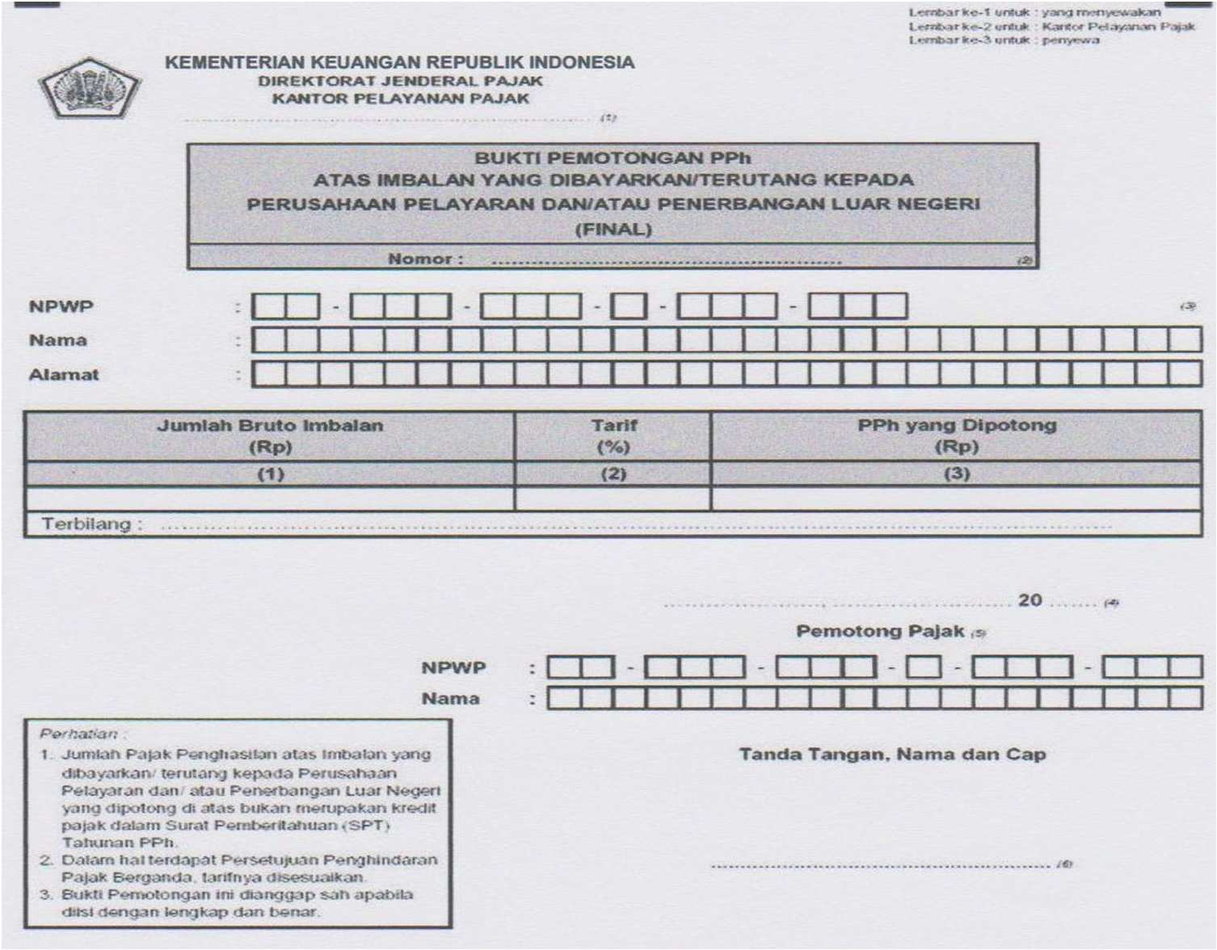
Lampiran 3
Daftar Bukti Potong PPh pasal 15

Slide 25
Contoh Soal
PT Wisata Bahari menyewa/mencarter kapal laut dari perusahaan pelayaran dalam negeri PT Angkutan laut di Jakarta dengan biaya sewa sebesar Rp120.000.000,00. Siapakah pemotong PPh dan hitunglah PPh yang dipotong.
Sebuah perusahaan penerbangan PT Dirgantara Airline dalam negeri mendapatkan carter pesawat dari PT Panca Udara Airline dengan nilai kontrak sebesar Rp5.000.000.000,00. Siapakah pemotong PPh dan hitunglah PPh yang dipotong.
Perusahaan pelayaran luar negeri Safety Indolyd (BUT) menyewakan kapan wisata kepada PT Wisata Bahari dengan nilai carter Rp3.000.000.000,00. Siapakah pemotong PPh dan hitunglah PPh yang dipotong.

Slide 26
Contoh Soal
PT Suka Berlayar merupakan perusahaan pelayaran dalam negeri yang melakukan usaha jasa pelayaran termasuk penyewaan kapal. Pada tanggal 7 Oktober 2013 PT Suka Berlayar melakukan kontrak dengan PT Jaya Pulp dalam rangka pengangkutan bahan setengah jadi untuk pembuatan kertas (pulp) dari Surabaya ke Jakarta sebesar Rp200.000.000,00 dan dibayarkan pada tanggal 28 Oktober 2013.
Pada tanggal 16 Oktober 2013 PT Suka Berlayar melakukan kontrak dengan PT Daeng Oil berupa persewaan kapal yang difungsikan sebagai kapal untuk penyimpanan minyak dalam jangka waktu tertentu dan bersandar di rig, dengan nilai sewa sebesar Rp2.500.000.000,00 dibayar pada tanggal 17 Oktober 2013.
Bagaimana perlakuan PPh atas transaksi di atas?

Slide 27


Slide 28


Penghasilan yang menjadi Objek pengenaan PPh Perusa- haan Pelayaran Dalam Negeri meliputi penghasilan yang diterima atau diperoleh Wajib Pajak dari pengangkutan orang dan/atau barang, termasuk penghasilan penye- waan kapal. Tarif PPh pasal 15 yang dikenakan adalah sebesar
1,2% dari peredaran bruto dan bersifat final
1,2% dari peredaran bruto dan bersifat tidak final
1,8% dari peredaran bruto dan bersifat tidak final
1,8% dari peredaran bruto dan bersifat final
4% dari peredaran bruto

Slide 29
Perusahaan pelayanan di Jakarta PT Jaka Samodra pada tahun 2013 mempunyai peredaran bruto usaha yang diperoleh dari kegiatan usaha pelayaran yang bukan berdasarkan perjanjian persewaan/carter sebesar Rp5.000.000.000,00. Atas usaha tersebut terutang PPh Pasal 15 sebesar
a. Rp 60.000.000,00 (final)
b. Rp 60.000.000,00 (tidak final) c. Rp 90.000.000,00 (final)
d. Rp 90.000.000,00 (tidak final) e. Rp 200.000.000,00 (final)

Slide 30
Peredaran bruto Wajib Pajak perusahaan penerbangan dalam negeri yang dijadikan dasar penghitungan norma penghasilan neto adalah semua nilai pengganti atau imbalan berupa uang atau nilai uang yang diterima atau diperoleh dari pengangkutan orang dan/atau barang yang dimuat dari suatu pelabuhan ke pelabuhan lain di Indonesia dan/atau dari pelabuhan di Indonesia ke pela- buhan di luar negeri berdasarkan perjanjian carter. Besarnya Pajak Penghasilan yang wajib dilunasi adalah
6% dari peredaran bruto.
1,2% dari peredaran bruto dan bersifat final
1,2% dari peredaran bruto dan bersifat tidak final
1,8% dari peredaran bruto dan bersifat tidak final.
1,8% dari peredaran bruto dan bersifat final.

Slide 31
Peredaran bruto Wajib Pajak perusahaan pelayaran dan/atau penerbangan luar negeri adalah semua nilai pengganti atau imbalan berupa uang atau nilai uang dari pengangkutan orang dan/atau barang yang dimuat dari suatu pelabuhan ke pela- buhan lain di Indonesia dan/atau dari pelabuhan di Indonesia ke Pelabuhan di luar negeri. Besarnya PPh yang wajib dilunasi Wajib Pajak perusahaan pelayaran dan/atau penerbangan luar negeri adalah sebesar
2,64% dari peredaran bruto dan bersifat tidak final.
1,8% dari peredaran bruto dan bersifat tidak final.
2,64% dari peredaran bruto dan bersifat final.
1,8% dari peredaran bruto dan bersifat final.
1,2% dari peredaran bruto dan bersifat final

Slide 32
Peredaran bruto dari kegiatan usaha bukan carter sebuah perusahaan penerbangan luar negeri Asia Arline (BUT) adalah sebesar Rp100.000.000.000,00. PPh terutang Asia Arline adalah sebesar:
a. Rp 2.640.000.000,00 (tidak final) b. Rp 1.800.000.000,00 (final)
c. Rp 1.800.000.000,00 (tidak final) d. Rp 1.200.000.000,00 (final)
e. Rp 2.640.000.000,00 (final)

